Slide 2


Slide 3
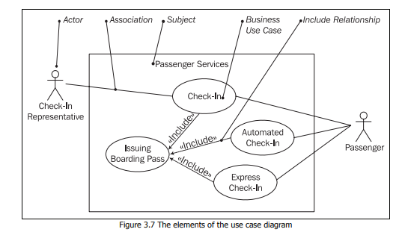

Slide 4
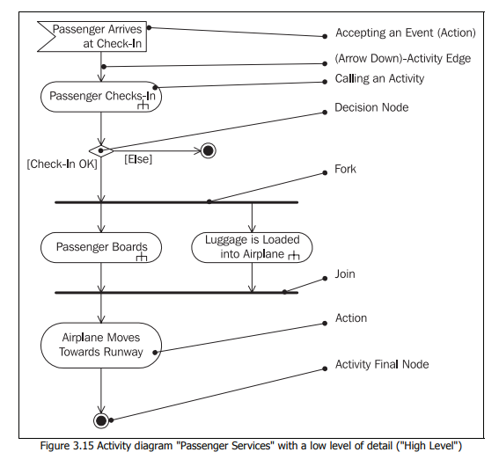
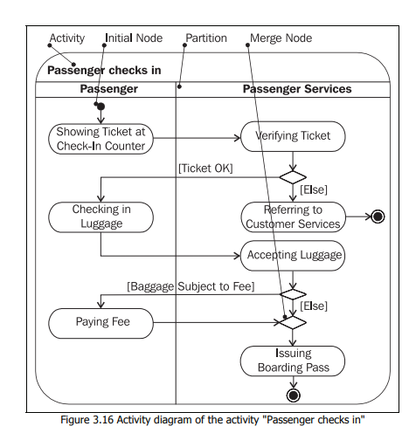

Slide 5
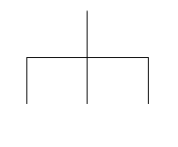
IF
Repeat

Slide 6
MSG(OBJECT)
WHILE
SYSYEM
REPEAT

Slide 7





